Slide 1
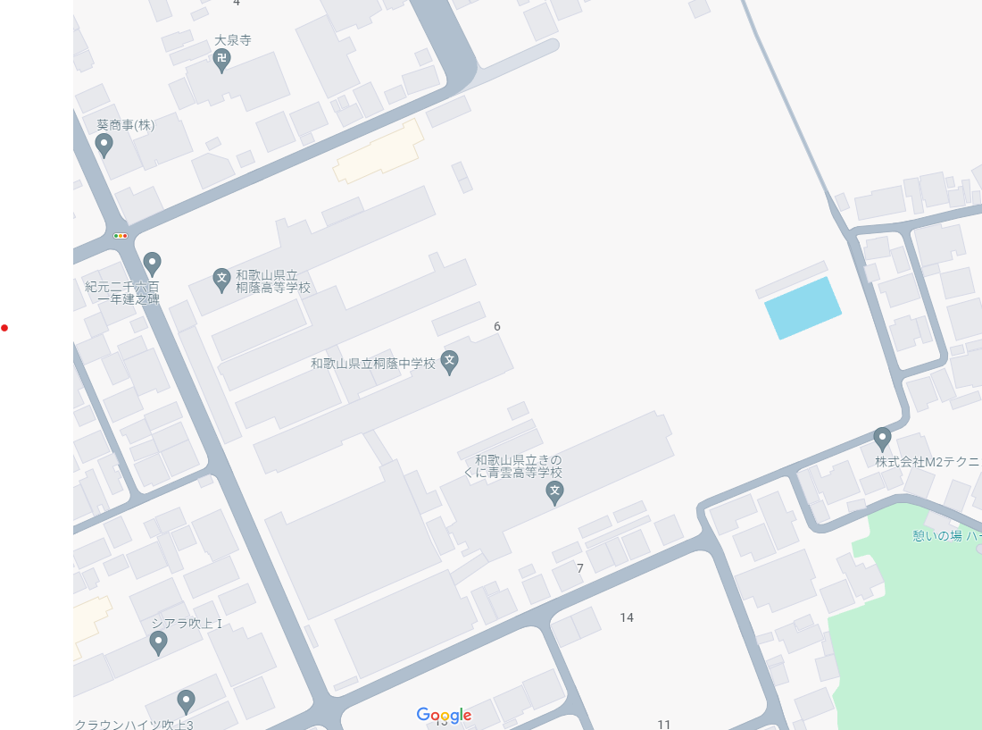

Slide 11
同窓会館
1棟
2棟
3棟
体育館

Slide 12
同窓会館
1棟
2棟
3棟
体育館

Slide 13
1棟
2棟
3棟
体育館

